Slide 1


Robot Framework

Slide 2
Downloads
Python
Framework Robot
Libraries
IDE VsCode

Slide 3
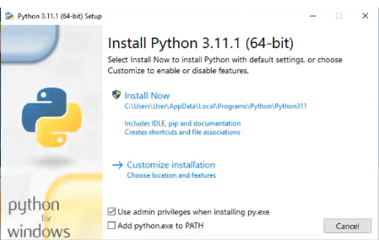
Python
Baixar e Executar o Instalador: https://www.python.org/downloads

Slide 4
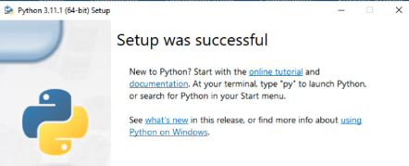

Python
->Marcar:
Use Admin privileges when installing py.exe
Add python.exe to PATH
->Install Now

Slide 5
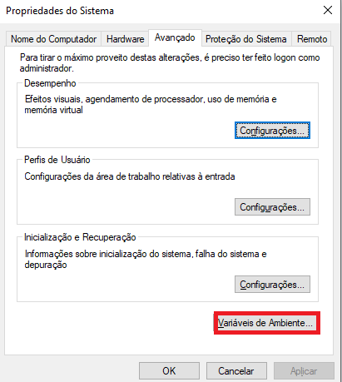


Python
Conferindo a instalação
Tecla Windows
Digite Variáveis de ambiente e acesse "Editar Variáveis de Ambiente"

Slide 6
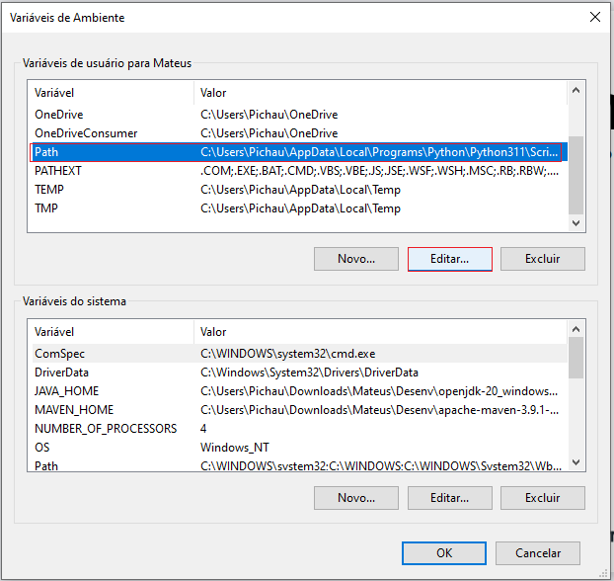
Python
Conferindo a instalação
Em variáveis do usuário, selecione o campo "Path" e clique no botão Editar

Slide 7
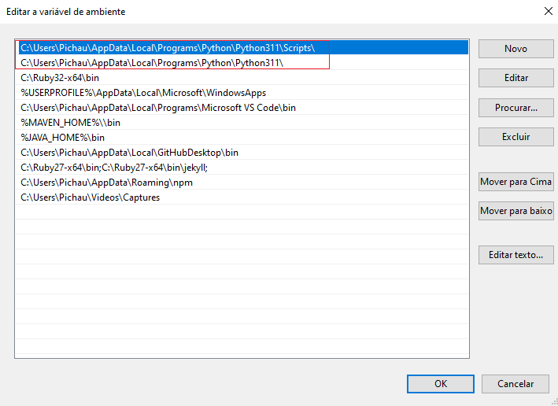
Python
Conferindo a instalação
Certifiquece que os dois diretórios referentes a versão instalada estejam adicionados
Certifiquesse de ter apenas uma versão do Python instalada em sua maquina

Slide 8
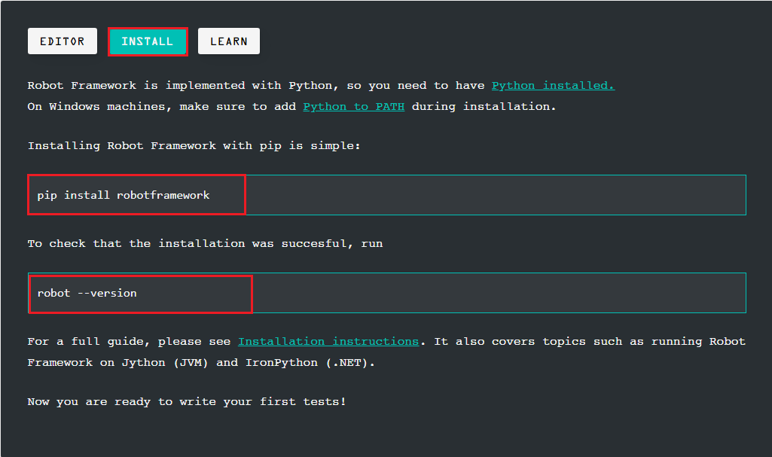
Robot Framework
https://robotframework.org/?tab=1#getting-started
Abra o CMD e realize a instalação com:
pip install robotframework
Confirme a instalação o CMD com o camando:
robot --version

Slide 9
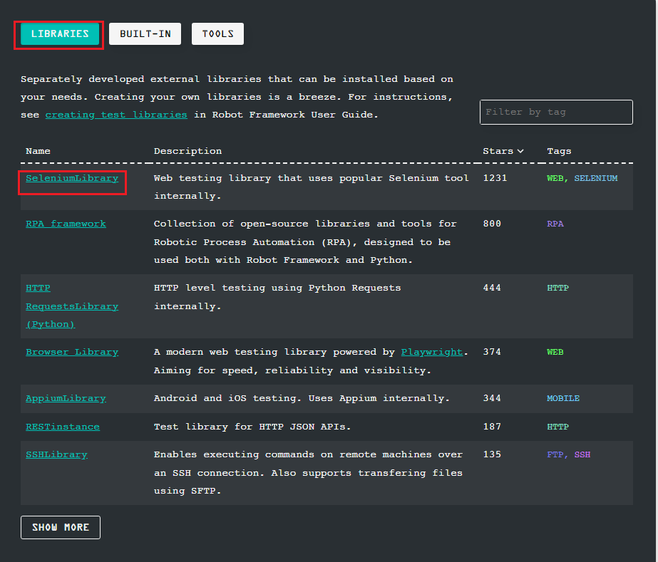
Robot Framework
Instalando Libraries
Libraries disponíveis em: https://robotframework.org/#resources
Utilizaremos a biblioteca de Selenium
Abra o CMD e digite o camando:
pip install --upgrade robotframework-seleniumlibrary

Slide 10
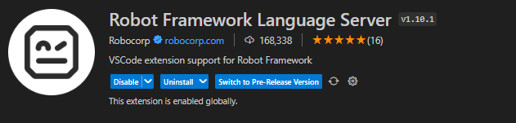
Visual Studio Code
IDE
Download: https://code.visualstudio.com/
Extensão

Slide 11
Web Driver
FireFox
https://github.com/mozilla/geckodriver/releases
Chrome
https://chromedriver.chromium.org/downloads
Tenha certeza de instalar a versão correspondente a seu navegador e atualizar o webdriver sempre que o navegador for atualizado.
Extraia os drivers para a pasta: C:\Users\"Usuário"\AppData\Local\Programs\Python\Python311\Scripts\

Slide 12
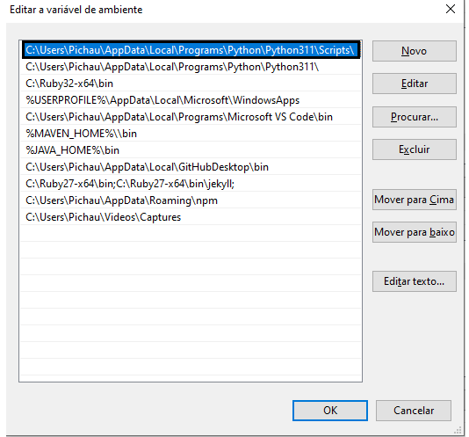
Web Driver
Caso não encontre o diretório especificado, verifique em:
-> variaveis de ambiente do usuário
->Path
->Python/Scripts:
Os Web Drivers devem ser estraidos para o mesmo diretorio de instalação da váriavel de ambiente Python, como exemplificado na imagem:

Slide 13
Web Driver
Caso não encontre o diretório especificado, verifique em:
-> variáveis de ambiente do usuário
->Path
->Python/Scripts:
Os Web Drivers devem ser estraídos para o mesmo diretório de instalação da váriavel de ambiente Python, como exemplificado na imagem:

Slide 14
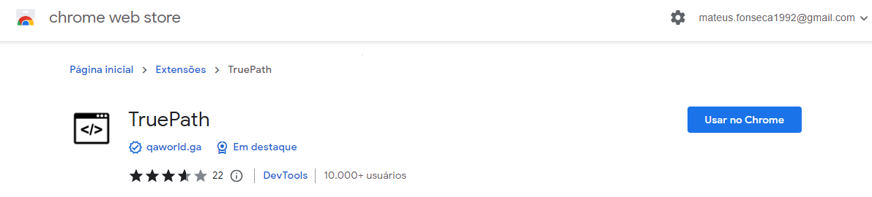
TruePath

